Slide 1
Diviser ?
Oui…peut être

Slide 2

Question 1: Est-ce la bonne date ?
Janvier
Février
Mars
Avril
Mai
Juin
Juillet
Aout
Septembre

Slide 3
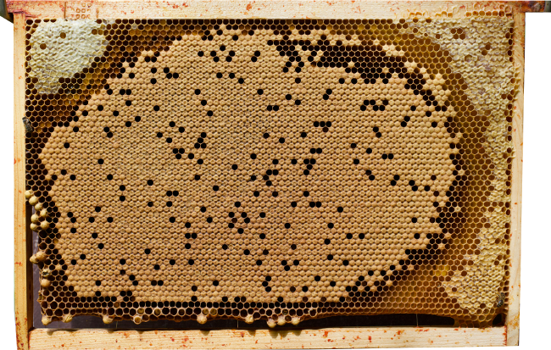
Question 2 :Combien de cadres de couvain?
3
4
5
6
7
8

Slide 4
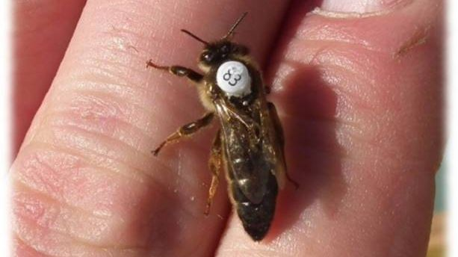
Question 3 : la fécondation de la reine
Quand ?
Avec quels mâles?

Slide 5
Question 4 : Méthodes de multiplication
Vous savez que toutes les conditions sont réunies :
Du couvain en abondance, des mâles matures, de la nourriture
Choisissez votre méthode et
Allez-y de bon cœur
Division simple
Division 3 cadres
  sans chercher la ♀
  sans prendre la ♀
Confection avec plusieurs ruches
L’essaim nu
L’élevage de reines
Etc.
Rappels de bases

Slide 6
Rappels de quelques bases
On multiplie de préférence ses colonies au printemps
Il faut de bons mâles dans les environs
Une reine nait 12 jours après la division ( on part d’une larve de 24h soir 4 jours après la ponte)
les fécondations ont lieu environ une semaine après
La vérification se fait un mois après la division dans déranger la colonie
On ne risque rien à diviser
On risque tout à ne jamais le faire
Reprendre tout depuis le début pour étudier un autre cas

Slide 7
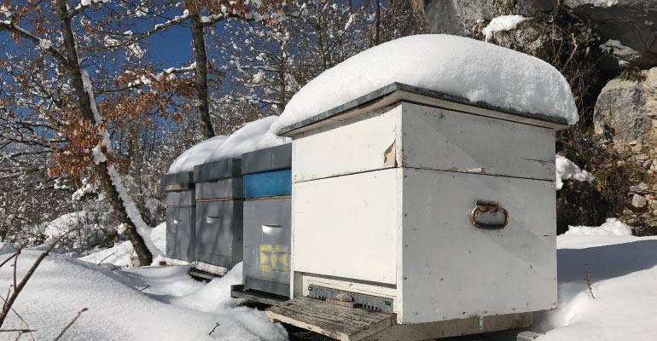
Est-ce la bonne date ? Janvier
Janvier :
reprise timide de la ponte, les conditions météos ne sont pas bonnes pour avoir des fleurs et donc de la nourriture en abondance → Attendre

Slide 8
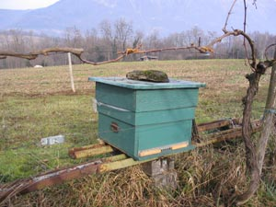
Est-ce la bonne date ? Février
Février : augmentation du couvain, les abeilles butinent sur les saules mais il fait toujours froid : attendre

Slide 9
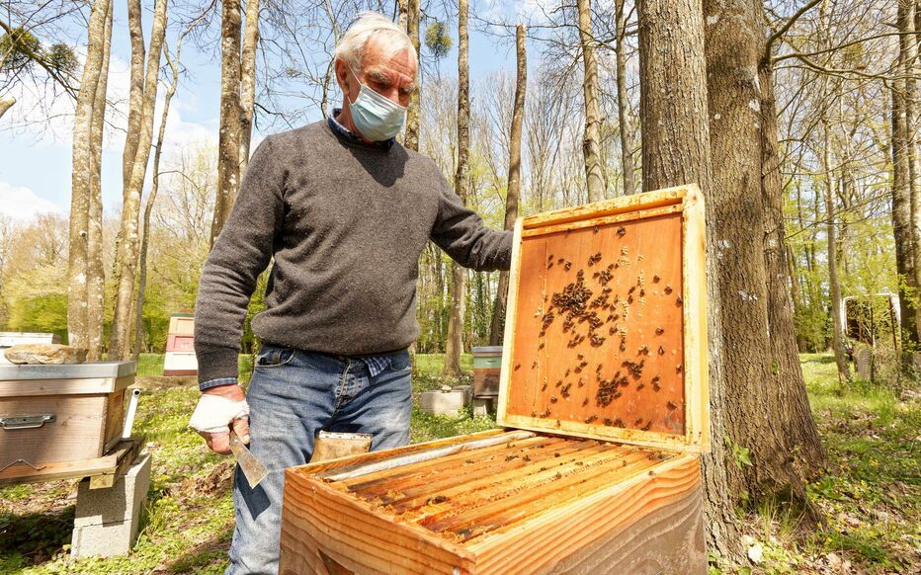
Est-ce la bonne date ? Mars
Mars :
Visite de printemps : compter les cadres de couvain
→ Question 2

Slide 10
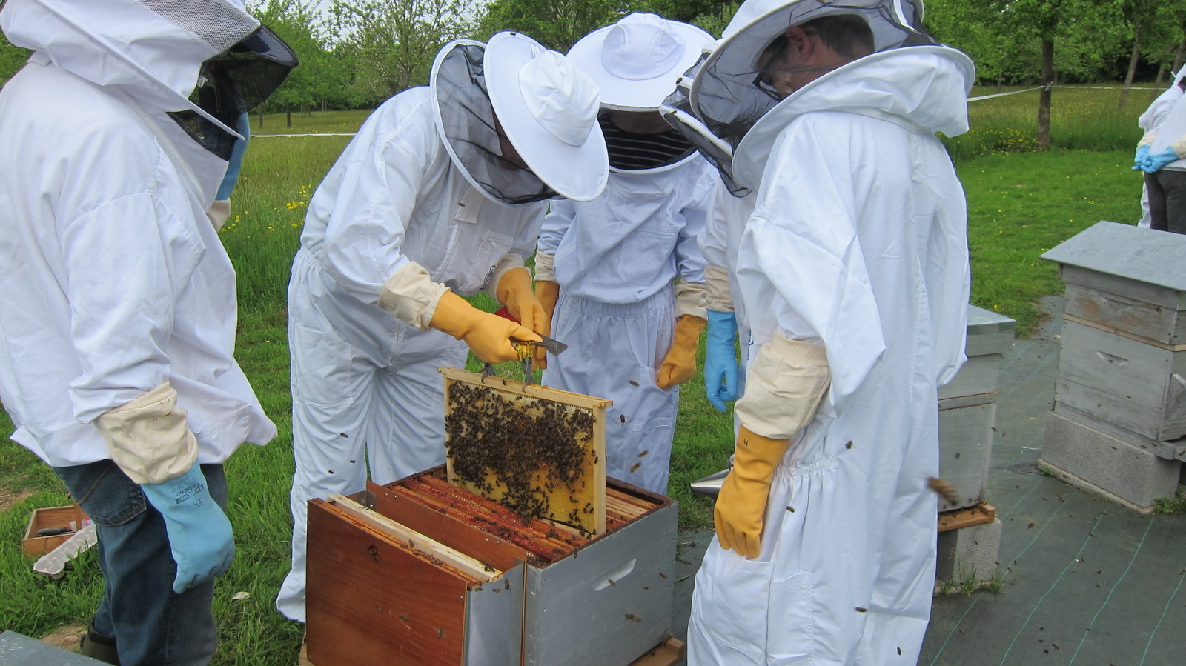
Est-ce la bonne date ? Avril
Avril :
Visite de printemps : compter les cadres de couvain
→ Question 2

Slide 11
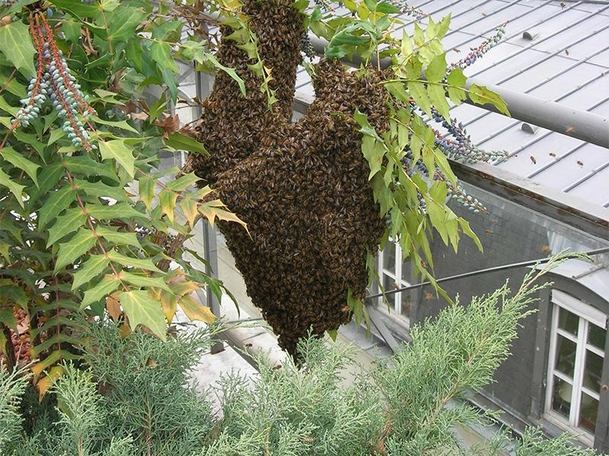
Est-ce la bonne date ? Mai Juin
Mai Juin :
En mai fait ce qu’il te plait
Mais fait le avant que les abeilles ne le décide à ta place
Choix d’une méthode de multiplication

Slide 12
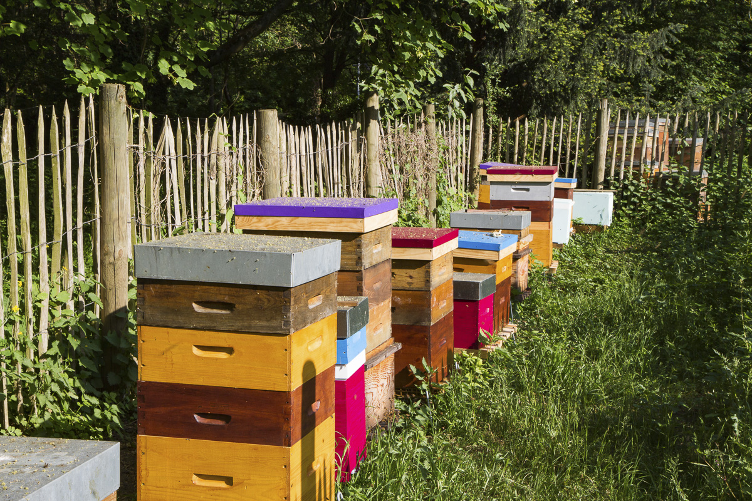
Est-ce la bonne date ? Juillet Aout
Juillet Aout:
Division possible avec aide de l’apiculteur : il faut faire gagner du temps à la colonie en lui donnant une reine déjà en ponte
→ élevage reines

Slide 13
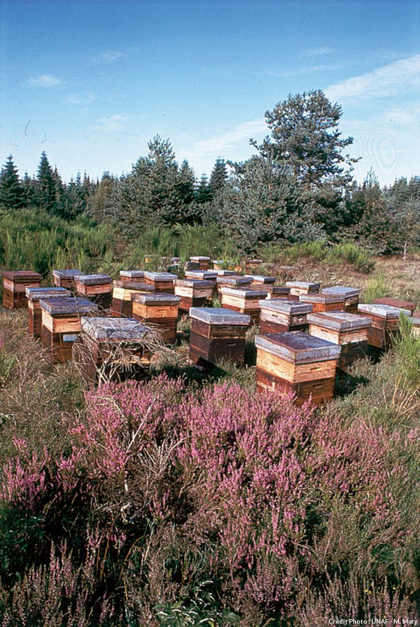
Est-ce la bonne date ? Septembre
C’est trop tard !!!
On préfèrera réunir les colonies ce qui permet de
regrouper les provisions et donc de ne pas nourrir
d’avoir des colonies fortes pour passer l’hiver et de pouvoir faire une division tôt la saison suivante
Attendre

Slide 14
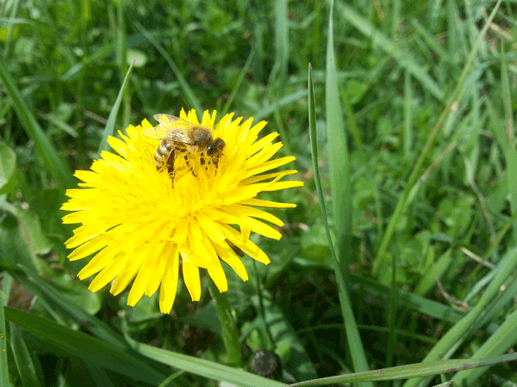
Question 2 : entre 2 et 5 cadres de couvain
Attendre d’avoir 6 cadres
→ question 3

Slide 15
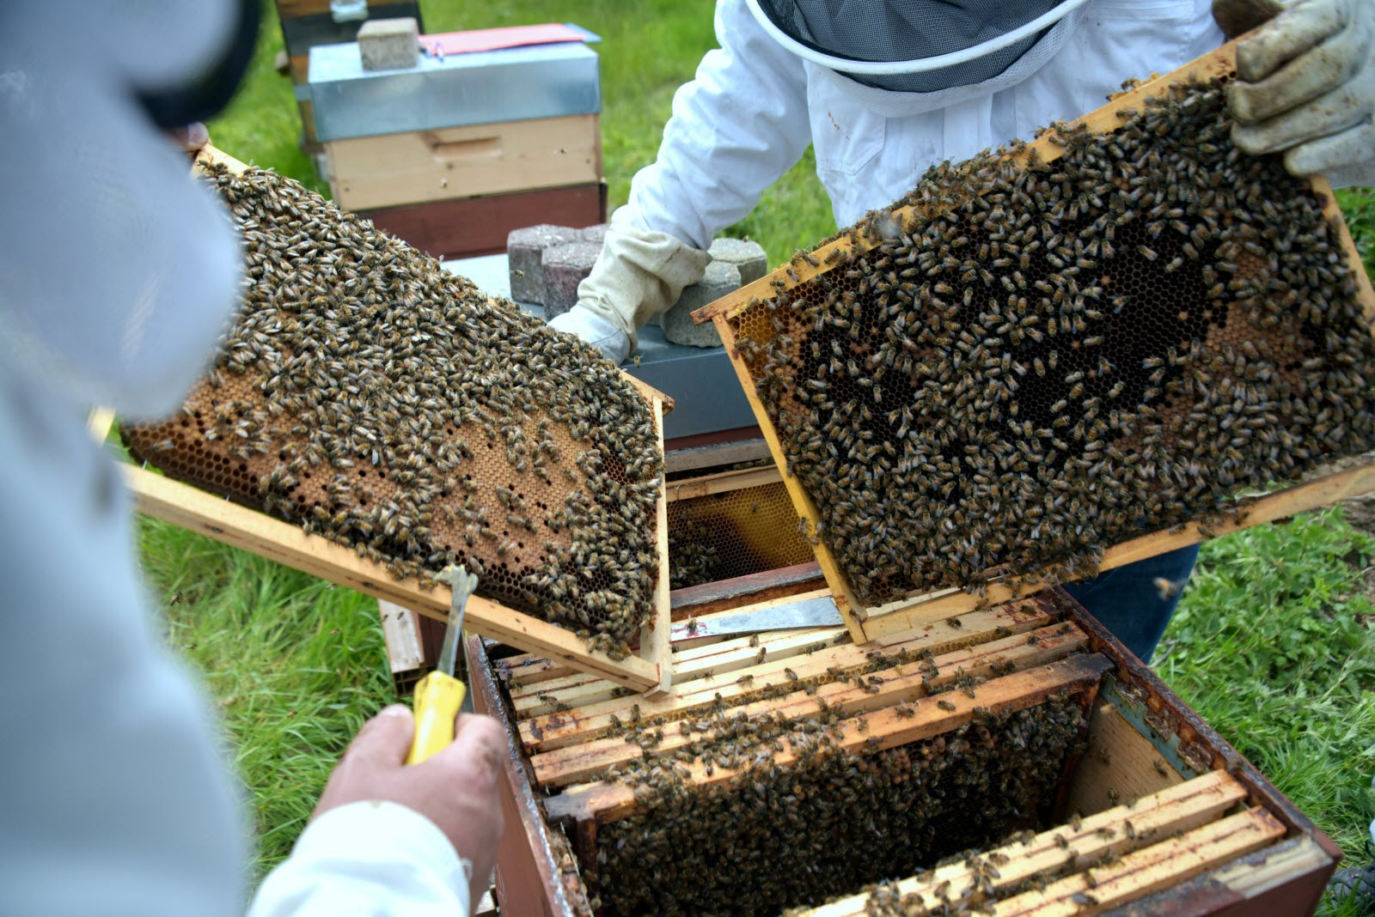
Question 2 : entre 6 et 8 cadres de couvain
C’est possible si …
→ question 3

Slide 16
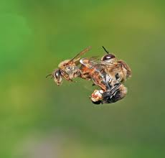
Question 3 : la fécondation de la reine, quand?
Il faut des mâles matures
Les premiers le sont vers le 20 avril
On peut , si la météo est bonne diviser 15 jours avant soit au cours de la deuxième semaine d’Avril
(c’est un pari)
Les mâles sont rejetés de la ruche en Août
Avec quels mâles?
Quelle méthode ?

Slide 17
Question 3 : la fécondation de la reine :
Quels mâles?
Entre 10 et 20 mâles fécondent la reine
Il faut que les mâles à disposition des reines transmettent de bonnes qualités
Quand ?
Quelle méthode ?
D’où l’intérêt de choisir l’environnement
Forcer les colonies de choix à produire plus de mâles en utilisant des cadres à mâles
Autre solution : apporter ses reines à féconder dans un rucher de fécondation

Slide 18
Division simple
On reparti la colonie à part égale dans deux ruchettes sans se casser la tête
C’est rapide mais
Ça ralenti fortement la partie qui a gardé la reine et la récolte de miel n’est pas garantie
En cas d’échec de la division on perd plus de couvain
Retour aux méthodes

Slide 19
Division 3 cadres sans rechercher la reine
1 cadre de couvain ouvert pour produire la future reine couvert d’abeilles
1 cadre de couvain fermé pour renforcer la population qui nourrira la jeune reine couvert d’abeilles
1 cadre de provision miel couvert d’abeilles
+ les abeilles qui couvrent un 4ème cadre
On ne risque que deux cadres de couvain
Fait tôt en saison, il arrive que ces divisions produisent un surplus de miel si elles restent en ruchette.
Si la reine est dans la division, celle-ci se développera plus vite
Retour aux méthodes

Slide 20
Division 3 cadres sans prendre la reine
1 cadre de couvain ouvert pour produire la future reine sans abeilles
1 cadre de couvain fermé pour renforcer la population qui nourrira la jeune reine sans abeilles
1 cadre de provision miel sans abeilles
Le tout placé dans une ruchette sans fond. Cette ruchette est posée sur la ruche mère, Les abeilles rejoignent le couvain à travers une grille à reine
On ne risque que deux cadres de couvain
Fait tôt en saison, il arrive que ces divisions produisent un surplus de miel si elles restent en ruchette.
Retour aux méthodes

Slide 21
Division 3 cadres avec plusieurs ruches
Il n’est pas nécessaire que tous les cadres soient issus de la même ruches.
On peut égaliser les colonies mères et confectionner des divisions avec les cadres enlevés.
Il est conseillé de laisser les divisions dans le noir deux ou trois jour pour faciliter l’acceptation avant de les mettre au rucher.
On ne risque que deux ou trois cadres de couvain
Fait tôt en saison, il arrive que ces divisions produisent un surplus de miel si elles restent en ruchette.
Retour aux méthodes

Slide 22
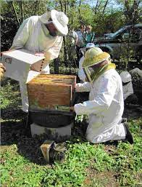
L’essaim nu
Pratiqué par tapotage il réussi mieux car les abeilles se sont gorgées de miel.
Les abeilles devront tout construire dans la ruchette. Elle le feront très rapidement.
Penser à nourrir régulièrement.
Retour aux méthodes

Slide 23
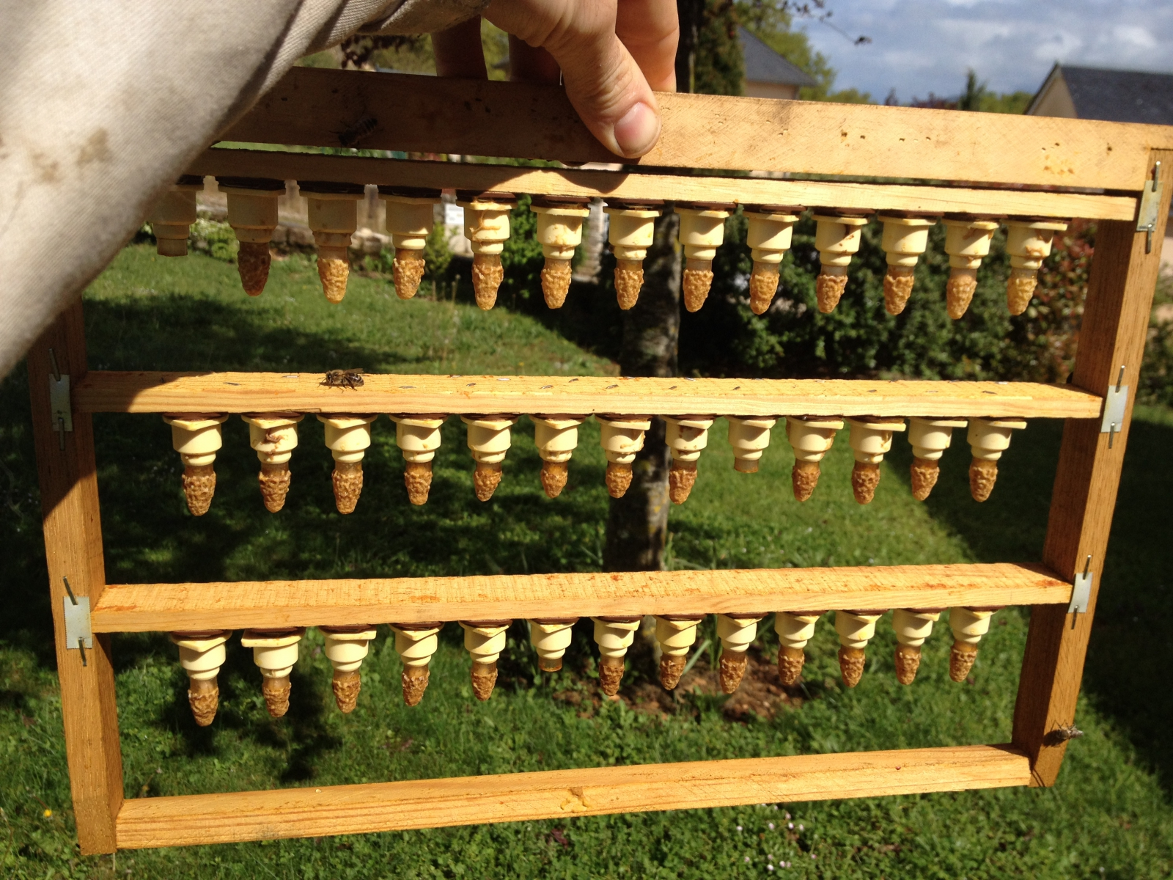
L’élevage de reines
De nombreuses méthodes permettent de produire des reines issues de bonne colonies.
Les reines vierges ou en cellule royales mures sont introduite dans les divisions.
Elle peuvent l’être dans de micro-colonies le temps de la fécondation. Avant de rejoindre des ruches ou ruchettes plus grandes.
Retour aux méthodes

Slide 24
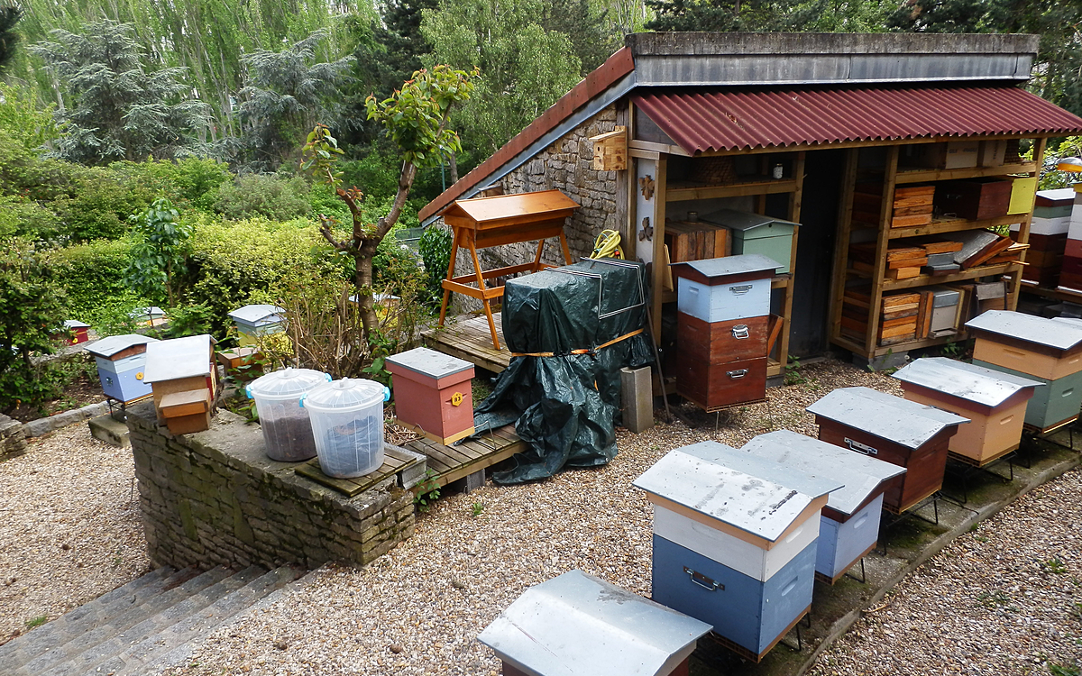
Etc.
Toutes les méthodes peuvent être combinées :
On divise et on laisse faire ou on divise et on introduit une reine
On divise et on prélève quelques cellules surnuméraires avant que la première reine ne naisse.
On orpheline une ruche et on réparti les cadres avec cellules royales dans des ruchettes
Retour aux méthodes

